Slide 1
Система экологического воспитания дошкольников

Slide 2
Умиление и восторг, которые мы испытываем от созерцания природы, — это воспоминание о том времени, когда мы были животными, деревьями, цветами, землей. Точнее: это — сознание единства со всем, скрываемое от нас временем.
Толстой Л. Н

Slide 3
Давайте сохраним…

Slide 4
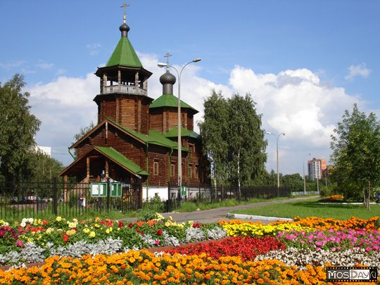
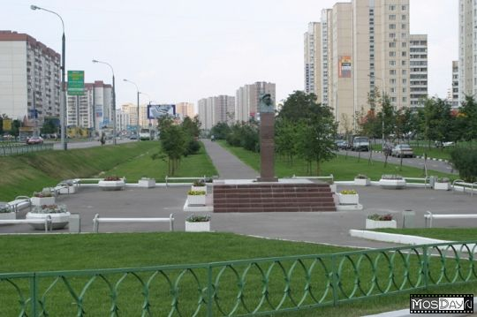
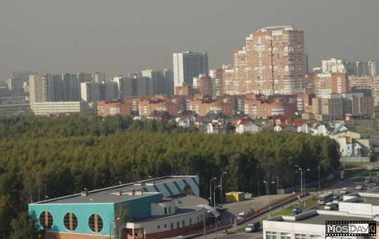
Наш район Жулебино…

Slide 5
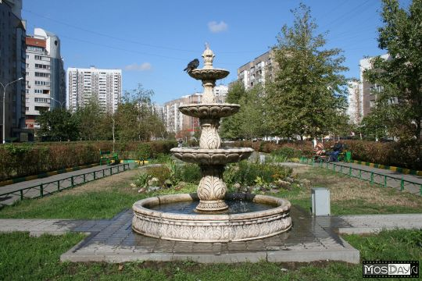
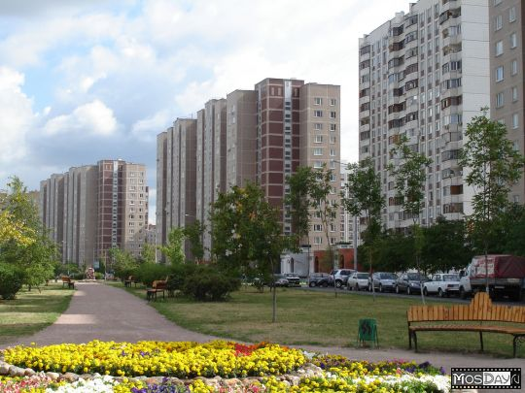

Slide 6
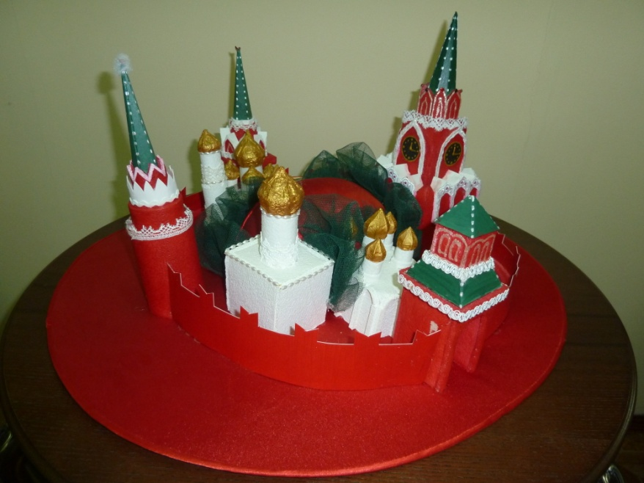
Наш любимый город

Slide 7
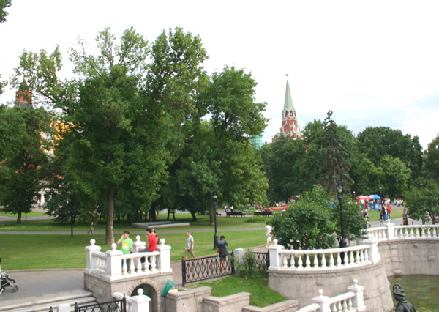
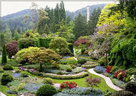
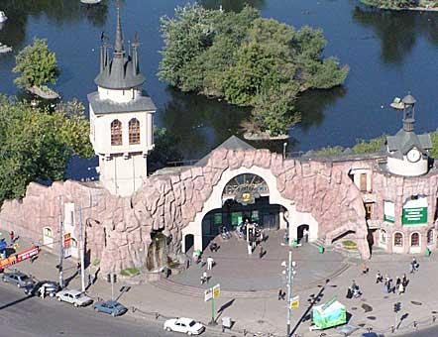
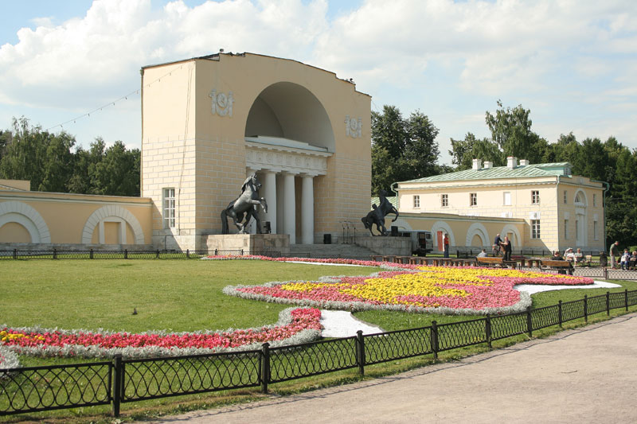

Slide 8
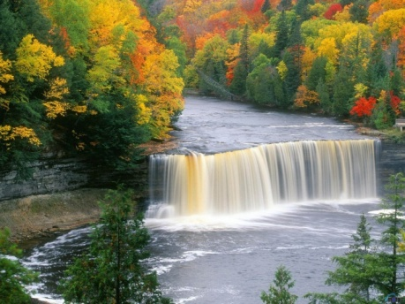
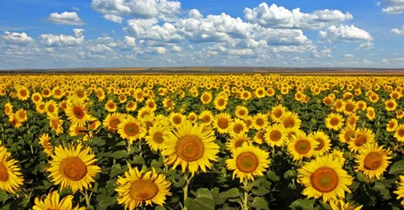
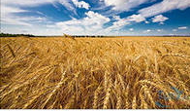
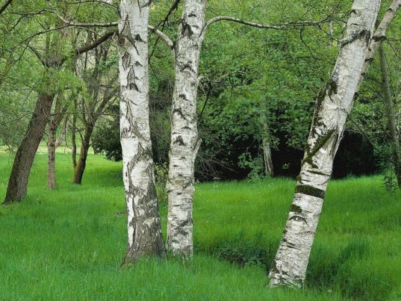
Нашу Россию…

Slide 9
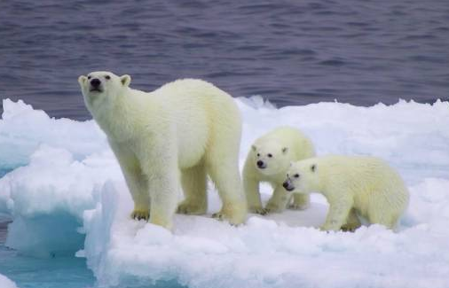
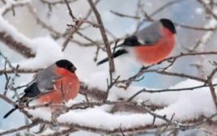
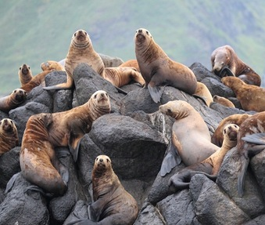

Slide 10
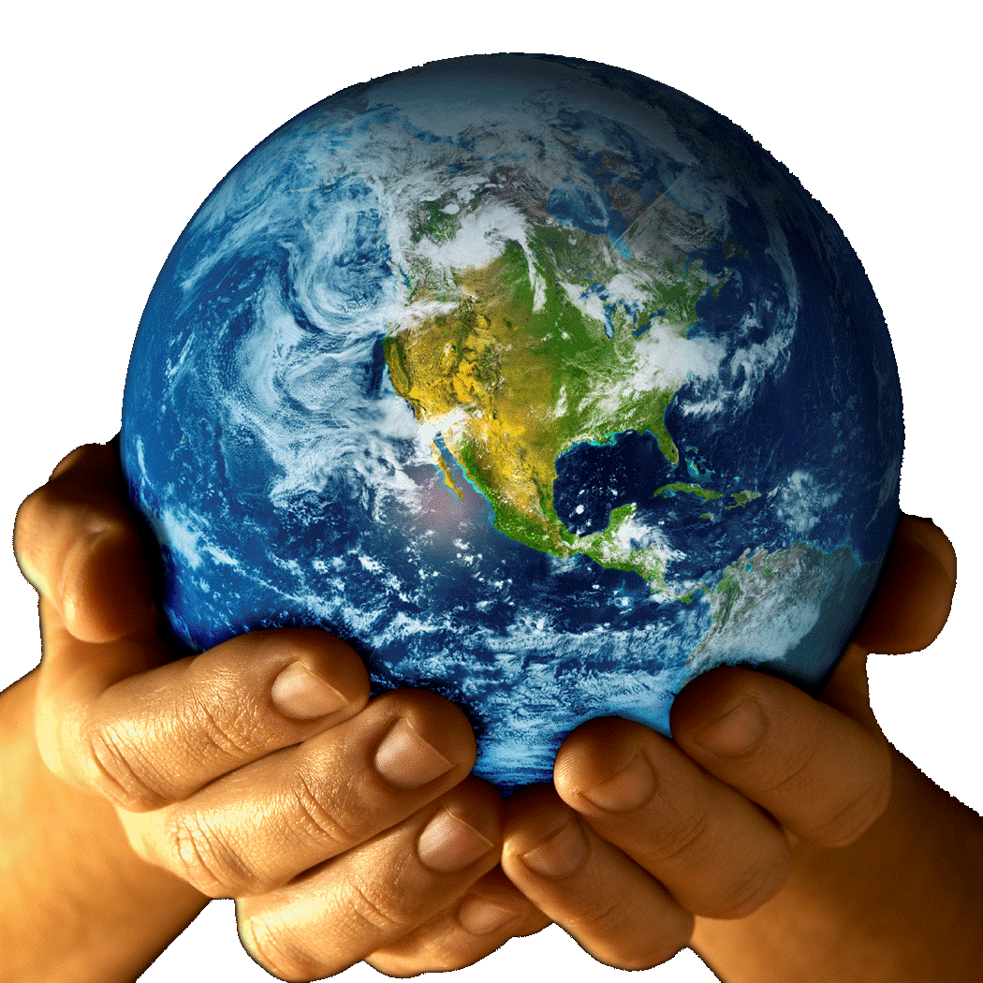
Нашу планету ЗЕМЛЯ!
Мы должны сберечь нашу планету!
На всем свете она такая одна!
Земля нам жизнь дает!

Slide 11
Эколого – предметная среда ДОУ постоянно совершенствуется…

Slide 12
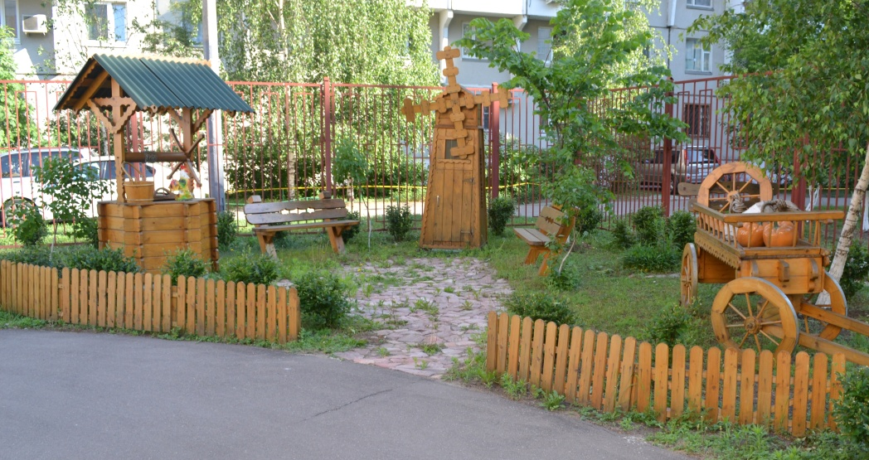
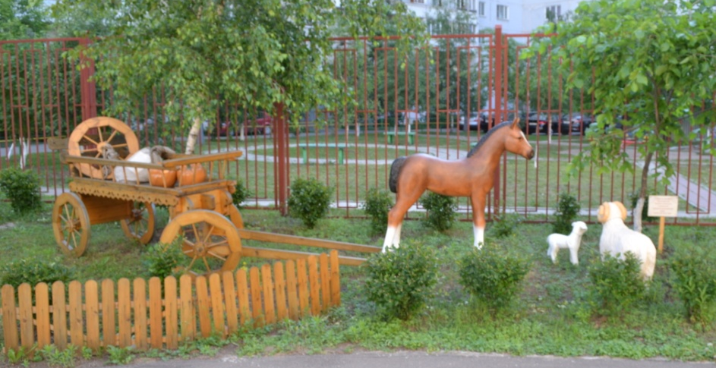
Территория детского сада

Slide 13
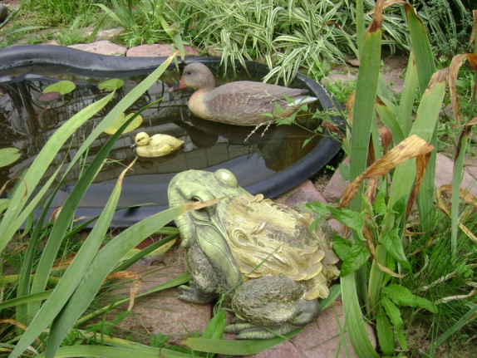
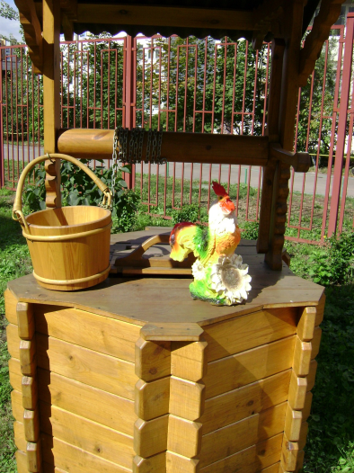
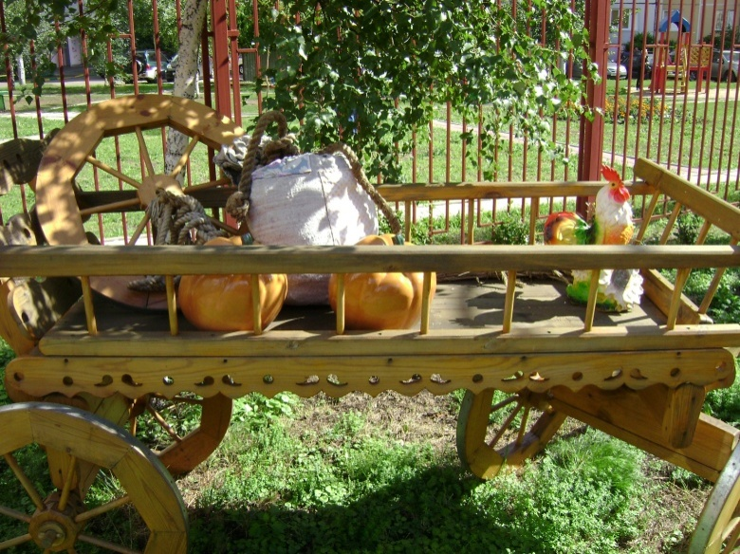

Slide 14
Важнейшим средством экологического образования является организация различных видов деятельности дошкольников: соревнований, игр, экскурсий в природной среде.
Интересно…
Увлекательно…
Познавательно…

Slide 15
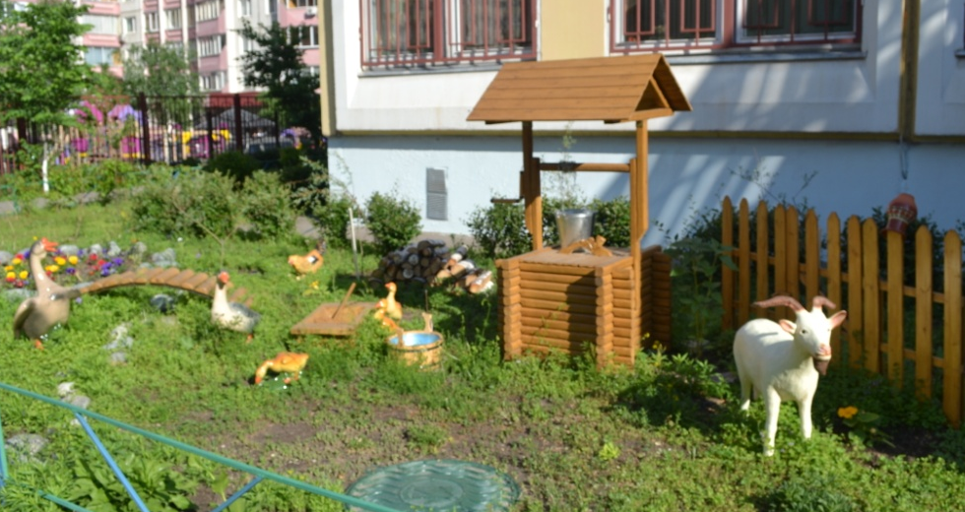
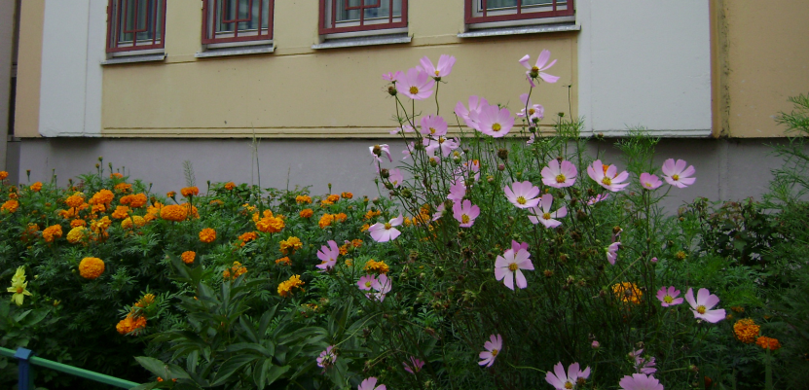
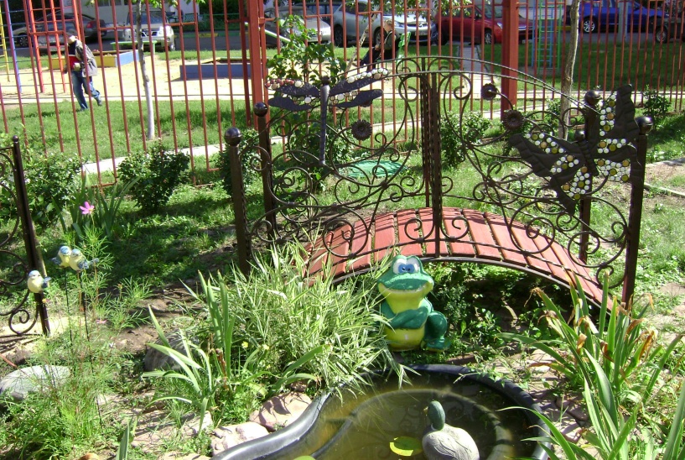
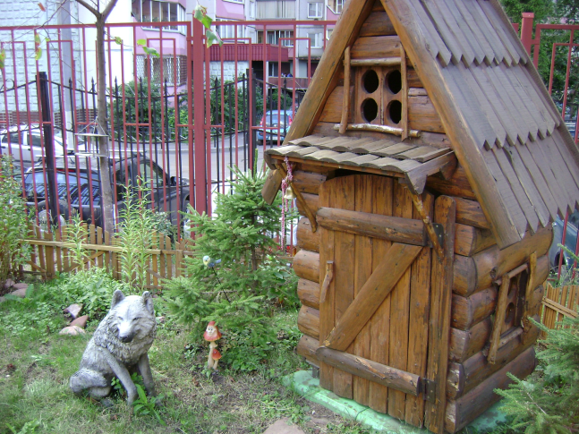

Slide 16
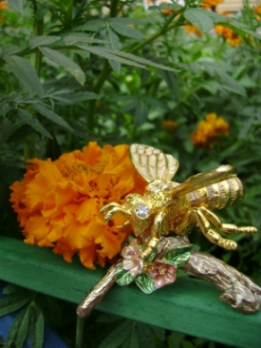
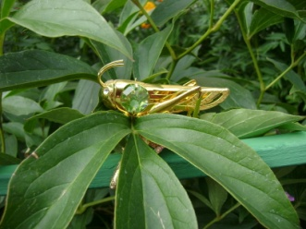
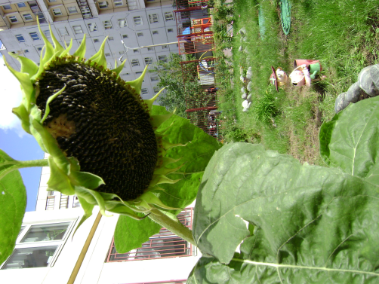
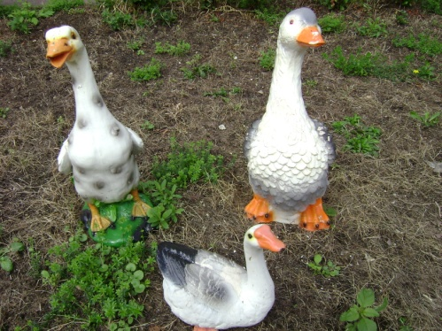
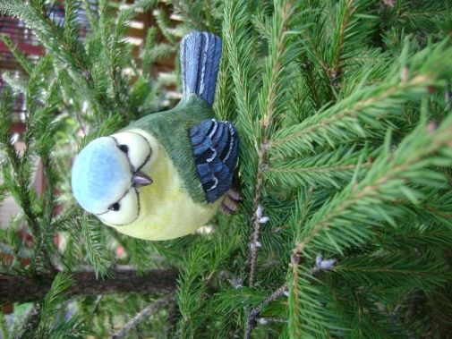

Slide 17
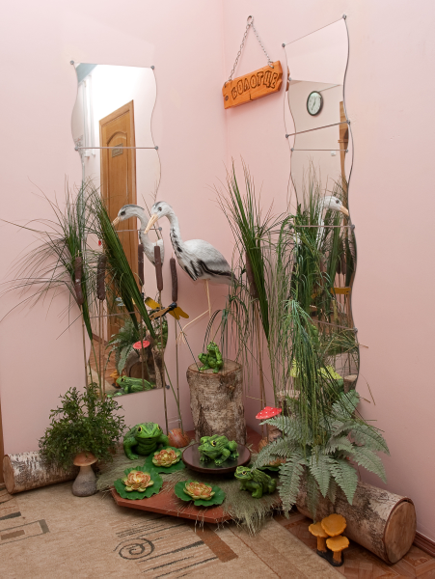
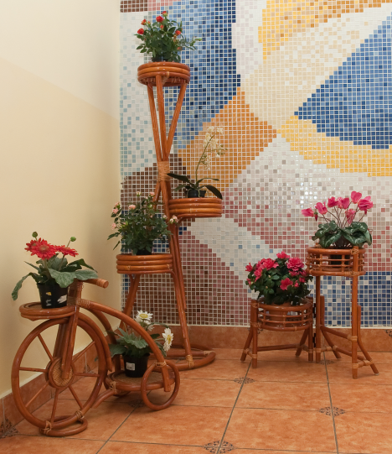
Уголки в детском саду

Slide 18
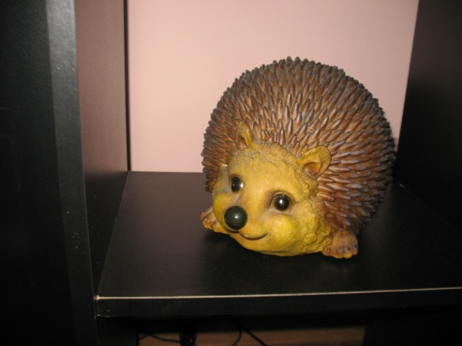
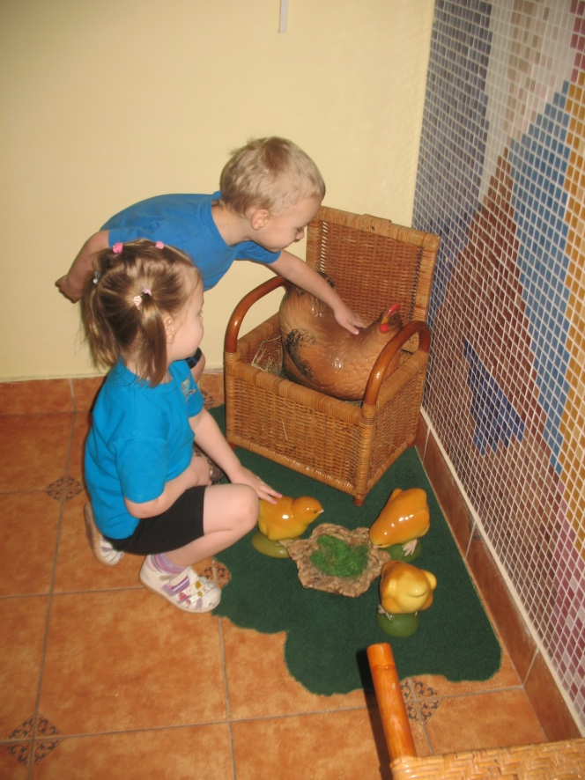
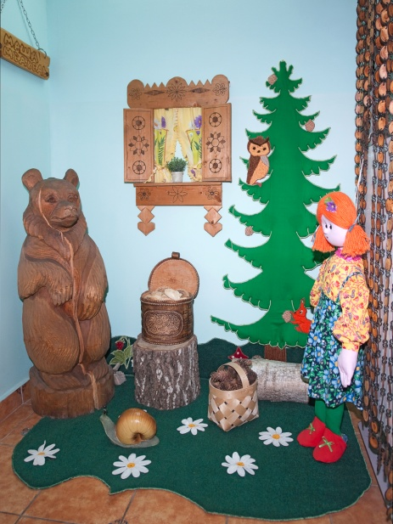
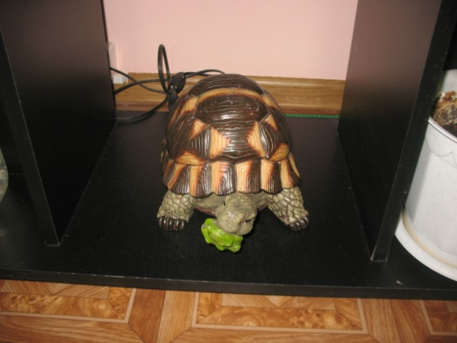

Slide 19
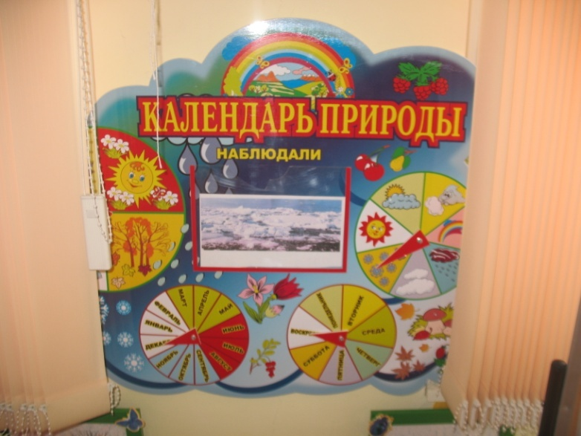
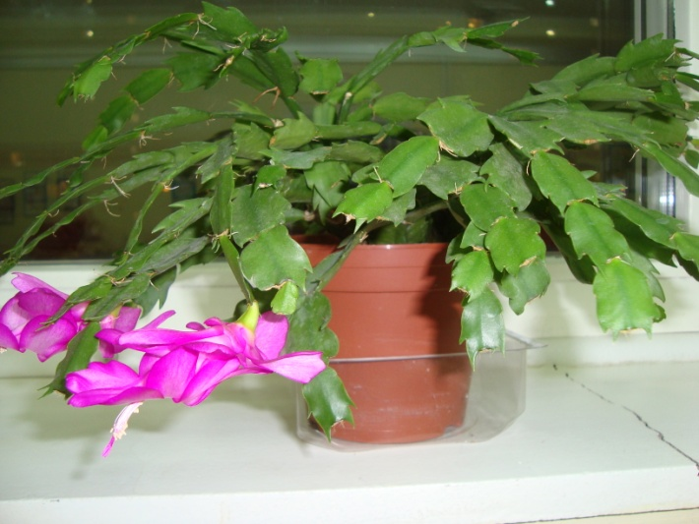
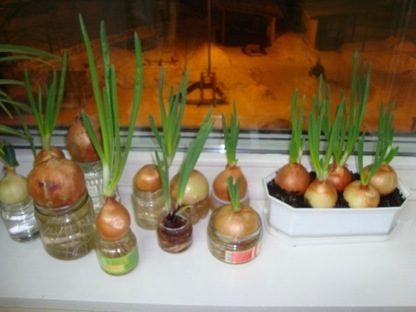
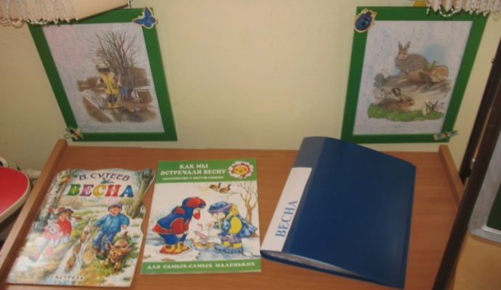
Уголки природы в группах

Slide 20
Специально организованные праздники, КВНы, досуги помогают напоминать детям о бережном отношении к природе, стремлении и умении не нарушать её главные заповеди.

Slide 21
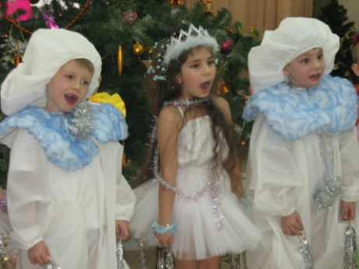
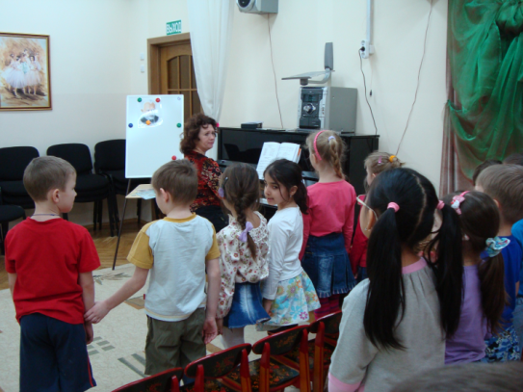
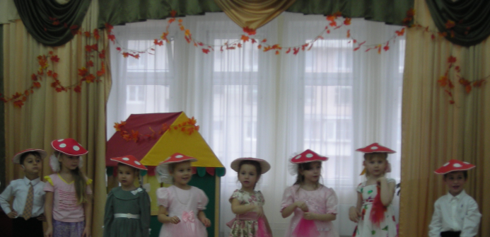
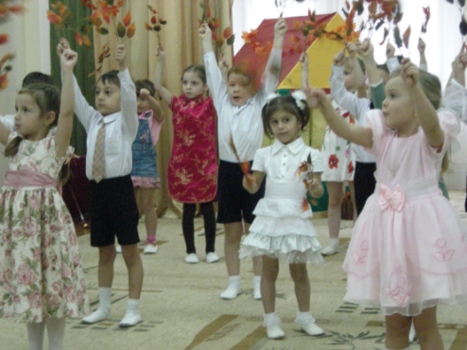

Slide 22
ЗАНЯТИЯ, ИГРЫ
Развиваем внимание, мышление, речь, пробуждаем интерес к окружающему миру.

Slide 23
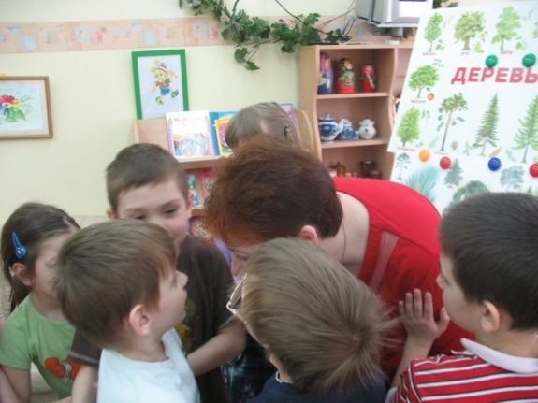
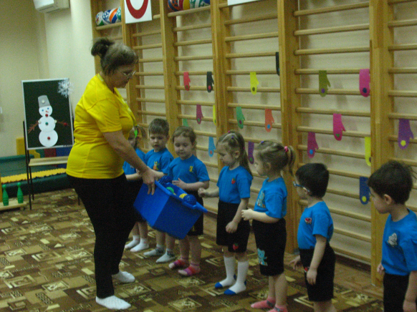
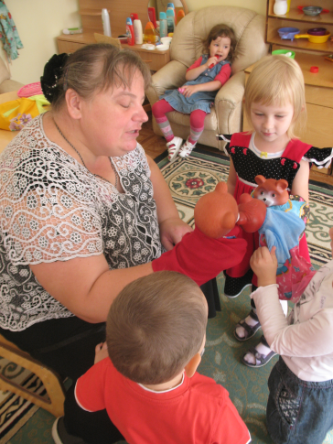
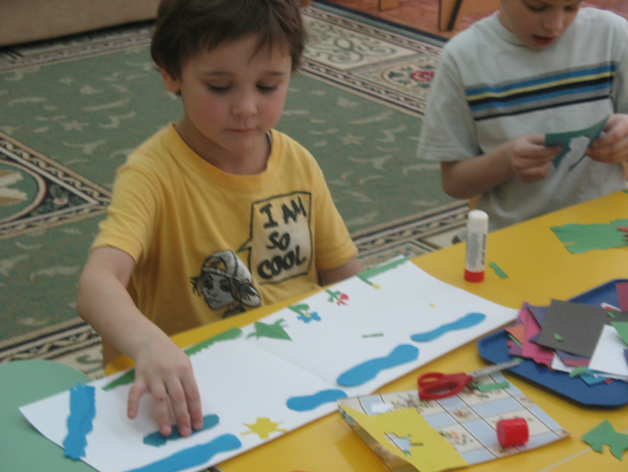

Slide 24
В процесс воспитания у детей любви к природе важно включать различные тематические прогулки, в ходе которых ребята получают знания по экологии и учатся быть внимательнее к окружающей среде.

Slide 25
Уход и наблюдение за комнатными растениями и аквариумом

Slide 26
Самостоятельная деятельность детей

Slide 27
Воспитание правильного отношения к природе, умение бережно общаться с живой природой может быть полноценно осуществлено в дошкольный период лишь в том случае, если система работает в детском саду и сочетается с семейными ценностями

Slide 28
Работа с родителями организация выставок

Slide 30
Создание гербариев

Slide 31
Посещение музеев,
выставок, парков

Slide 33
Берегите, люди, природу, -
И цветы, и деревья, и луг,

Slide 34
И животных, и почву, и воду,
Ведь природа – надежный наш друг

Slide 35
СПАСИБО ЗА ВНИМАНИЕ!
Материал подготовила воспитатель Карташова И.А.

